Slide 1
حل أسئلة مراجعة مقرر إدارة مالية 2
أ.عبدالله الجغيمان

Slide 2
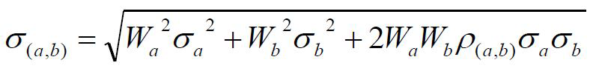
هناك محفظة استثمارية مكونة من مشروعين، حيث أن حصة الاستثمار في المشروع الأول هي 6000 ريال وحصة الاستثمار في المشروع الثاني هي 4000 ريال وعلمت بأن المشروع الأول يحقق عائد متوقع مقداره 5% ودرجة مخاطر بنسبة 3% والمشروع الثاني يحقق عائد متوقع مقداره 8% ودرجة مخاطر بنسبة 5% وعلمت بأن معامل الارتباط بين هاذين المشروعين هو 70% .
يمكنك استخدام القوانين التالية :
حساب وزن المشروع من المحفظة:
( قيمة الاستثمار في المشروع/ قيمة الاستثمار في المحفظة ككل)
قانون حساب العائد المتوقع من المحفظة:
E(R)p= ∑ Wi(ERi)
قانون حساب مخاطر المحفظة: ( الانحراف المعياري)
فما هو العائد المتوقع من هذه المحفظة الاستثمارية؟
6.2%
5%
15%
5%
من السؤال السابق، ما هي درجة مخاطر المحفظة الاستثمارية؟
3.5%
15%
5%
%8

Slide 3
تعرف المخاطر ............ بأنها تلك المخاطر التي يمكن تجنبها وتؤثر على الاستثمارات بعينها:
المخاطر غير المنتظمة
المخاطر المنتظمة
المخاطر الكلية
لا شيء مما سبق
يعرف السهم العادي بأنه عبارة عن سند ملكية يملكه المساهمون، ولا يعطي حامله أية ميزة خاصة عن سواه من المساهمين، ذلك أن للجميع حقوقا: منها حق الحصول على الأرباح خلال حياة المنشأة عند تصفيتها، حق التصويت ، وحق اختيار مجلس الادارة.
العبارة صحيحة
العبارة خاطئة
العبارة غير مكتملة
لا شيء مما سبق

Slide 4
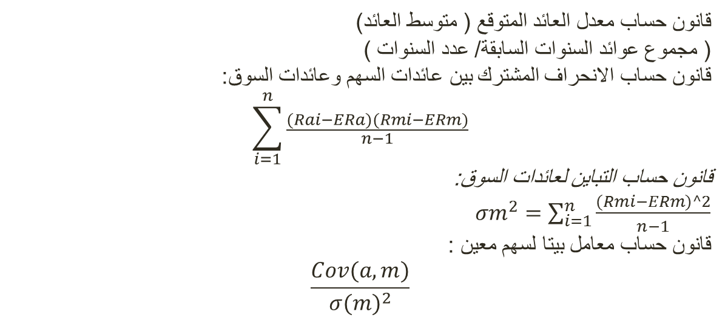
إن الجدول التالي يوضح العائد من شركة كيان مقارنة مع عائد السوق خلال الثلاث سنوات الماضية:
يمكنك استخدام القوانين التالية:
السنة | 2011 | 2012 | 2013
عائد سهم كيان % | 2 | 5 | 3
عائد السوق % | 5 | 6 | 3
قانون حساب معدل العائد المتوقع ( متوسط العائد)
( مجموع عوائد السنوات السابقة/ عدد السنوات )
قانون حساب الانحراف المشترك بين عائدات السهم وعائدات السوق:
$$\sum_{i=1}^{n}{\frac{(Rai−ERa)(Rmi−ERm)}{n−1}}$$
قانون حساب التباين لعائدات السوق:
${σm}_{}^{2}=\sum_{i=1}^{n}{\frac{(Rmi−ERm)^2}{n−1}}$
قانون حساب معامل بيتا لسهم معين :
$$\frac{Cov(a,m)}{{σ(m)}^{2}}$$

Slide 5
ما هو الانحراف المشترك بين عائد سهم شركة كيان وعائد السوق ؟
0.00076
0.000116
0.008
0.007
من السؤال السابق، ما تباين عائد السوق؟
0.0003
0.0001
0.00023
0.0073
مما توصلت اليه من نتيجة في السؤالين السابقين فإن معامل بيتا لشركة كيان هو:
0.5
0.9
0.1
0.70

Slide 6
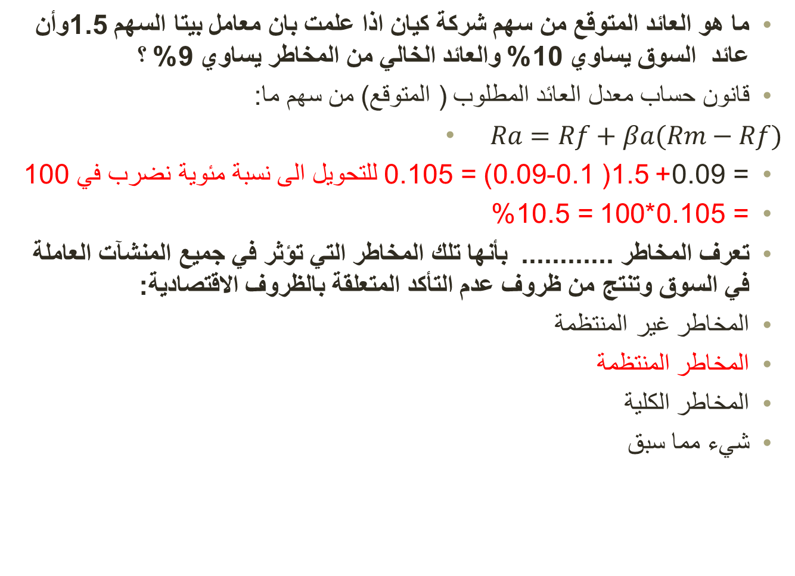
ما هو العائد المتوقع من سهم شركة كيان اذا علمت بان معامل بيتا السهم 1.5وأن عائد السوق يساوي 10% والعائد الخالي من المخاطر يساوي 9% ؟
قانون حساب معدل العائد المطلوب ( المتوقع) من سهم ما:
$Ra=Rf+βa(Rm−Rf)$
= 0.09+ 1.5( 0.1-0.09) = 0.105 للتحويل الى نسبة مئوية نضرب في 100
= 0.105*100 = 10.5%
تعرف المخاطر ............ بأنها تلك المخاطر التي تؤثر في جميع المنشآت العاملة في السوق وتنتج من ظروف عدم التأكد المتعلقة بالظروف الاقتصادية:
المخاطر غير المنتظمة
المخاطر المنتظمة
المخاطر الكلية
شيء مما سبق

Slide 7

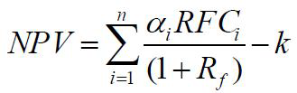
تفكر شركة وفرة في الدخول في مشروع استثماري يكلف 120000 ريال، ومعدل العائد المطلوب من المشروع هو 10% في حين أن معدل العائد الخالي من المخاطرة هو 5% والتدفقات النقدية الصافية المتوقعة من
المشروع خلال الخمس سنوات القادمة مع معادل التأكد الخاص بها موضحة بالجدول التالي
السنة | التدفقات النقدية المتوقعة | معامل معادل التأكد
1 | 10000 | 0.90
2 | 20000 | 0.90
3 | 40000 | 0.80
4 | 80000 | 0.70
5 | 80000 | 0.50
يمكن استخدام القوانين التالية في حل هذا السؤال:
قانون حساب التدفقات النقدية المؤكدة:
قانون حساب صافي القيمة الحالية باستخدام طريقة معامل معادل التأكد:
ملاحظة يمكنك استخدام الجداول المالية المرفقة في حل جزء من هذا السؤال.
المطلوب : ما هي صافي القيمة الحالية باستخدام طريقة معامل معادل التأكد:
+9949
-9949
+50
-50
مما توصلت اليه في السؤال السابق هل المشروع مقبول أم مرفوض ؟
مقبول
مرفوض
لا يمكن معرفة ذلك
لا شيء مما سبق

Slide 8

یقصد ............. بأنه التمويل قصير الأجل الذي تحصل علیه المنشأة من الموردون والمتمثل في ثمن المشتريات الآجلة للمواد والسلع التي تحصل علیھا المنشأة:
الائتمان التجاري.
الائتمان المصرفي.
الاوراق التجارية.
القروض
تفكر شركة المعادن بإصدار أوراق تجارية بقيمة اسمية مقدارها 3000000 حيث أن فترة الاستحقاق هي 90 يوما وتباع هذه الاوراق التجارية بقيمة مخصومه قدرها 2970000 بنهاية فترة التسعين يوما، ما هو معدل الفائدة الفعلي من هذا النوع من الاستثمارات؟
قانون حساب قيمة معدل الفائدة الفعلي لإصدار الاوراق التجارية
عدد أيام فترة الاستحقاق
4.04%
عدد أيام فترة الاستحقاق

Slide 9
اذا كان معدل العائد المطلوب لشركة ما هو 20% ، وأن الربح الموزع للسنة القادمة هو 6 ريالا، وأن هذا الربح ينمو بمعدل 10% .
يمكن استخدام القانون التالي لحل هذا السؤال
قانون حساب القيمة الحالية للسهم العادي في حالة وجود نسبة نمو:
القيمة الحالية للسهم العادي= (عائد السهم في السنة الحالية*(1+نسبة النمو))/ (معدل العائد المطلوب – نسبة النمو الثابتة)
فما هو السعر الذي تكون على استعداد لدفعه لهذا السهم العادي ؟
60 ريال
15- تتحدث نظرية ......بأن ارتفاع القروض لن يغير من مفهوم وإدراك الخطر لدى المستثمرين وأن المنشأة تستطيع زيادة قيمتها السوقية وتقليل تكلفة الاموال من خلال زيادة الرافعة المالية:
أ- مدخل صافي الدخل
ب- مدخل صافي الدخل التشغيلي
ج- المدخل التقليدي
د- مدخل صافي الدخل الهامشي

Slide 10
اذكر أهم أنواع مصادر التمويل قصير الأجل ؟
الائتمان التجاري- الائتمان المصرفي – الأوراق التجارية – القروض – أداوت سوق النقد
17-اذكر أهم أنواع مصادر التمويل طويل الاجل ؟
الإستئجار √ سندات الدین √ الأسھم العادیة
√ القروض المصرفیة √ الأسھم الممتازة √ الأرباح المحتجزة
18- ما هي العوامل المحددة في اختيار الهيكل المالي؟
حجم المنشأة - نمو واستقرار المبيعات - التدفقات النقدية للمنشأة –
تكلفة الأموال- المرونة – الملائمة

Slide 11
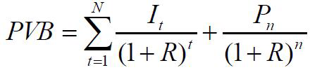
ما هي قيمة السند العادلة اذا علمت التالي، القيمة الاسمية للسند هي 1000 ريال، ومعدل الفائدة على هذا السند هو 4% تدفع سنويا لمدة 10 سنوات، ومعدل العائد المطلوب من هذا السند هو 10% ؟
يمكن استخدام القانون التالي لحل هذا السؤال:
قانون حساب قيمة السند العادلة:
يمكن استخدام الجداول المالية المرفقة لحل جزء من هذا السؤال
631.133 ريال
هي السندات التي توفر لمصدرها خاصية استرجاعها عندما ينخفض سعر الفائدة:
أ- السندات المضمونة
ب- السندات القابلة للاستدعاء
ج- السندات القابلة للتحويل
د- السندات القابلة للاستهلاك

